Slide 1
文件系统优化的几种方法
汇报人：韩东江

Slide 2
目录
现代文件系统的局限性
解决问题的通常思路
ZoFS设计的思路与性能分析
INSIDER设计的思路与性能分析
CorssFS设计的思路与性能分析
总结

Slide 3
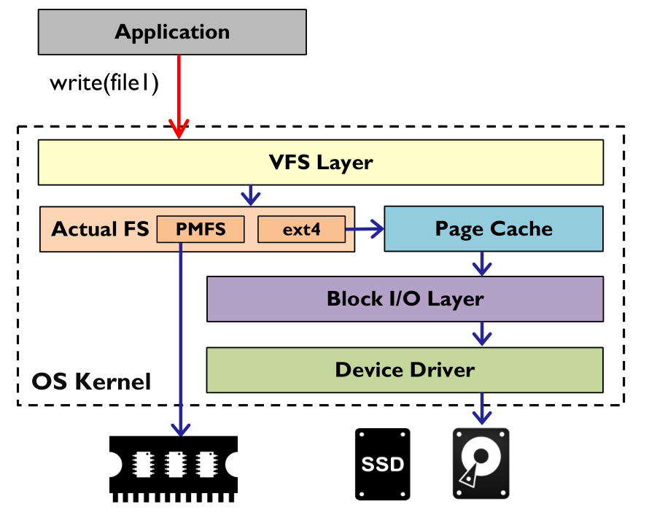
现代文件系统的局限性
较高的软件开销
文件系统处理具有1-4μs的延迟，减少这个延迟非常重要

Slide 4
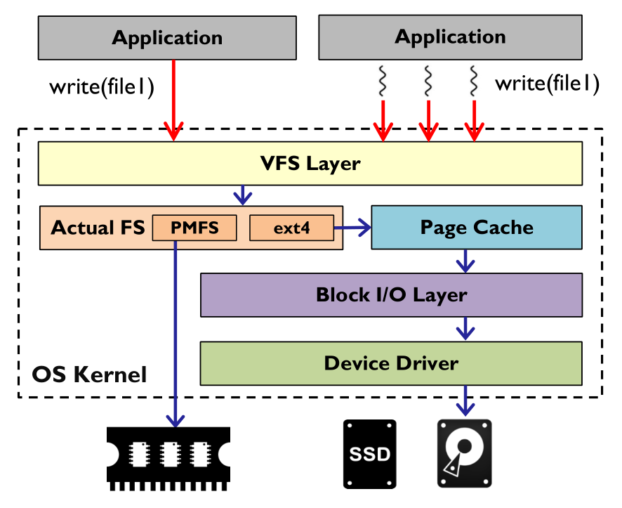
现代文件系统的局限性
较高的软件开销
提升应用之间的线程级和进程级的并发性也很重要

Slide 5
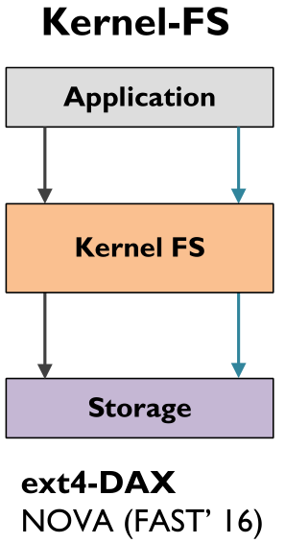

解决问题的通常思路
内核级文件系统
应用的控制平面和数据平面都需要通过系统内核来对存储文件的存储系统进行访问
缺陷
只能支持简单的块操作

Slide 6
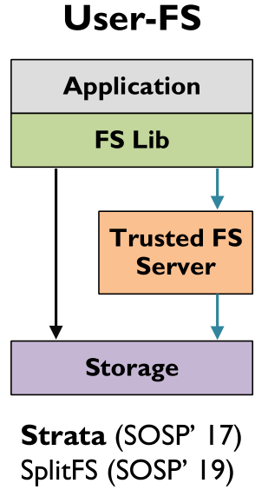
ZoFS设计的思路与性能分析
用户级文件系统
应用通过一个用户级的文件库直接访问存储空间，为了保证安全性，在改进之后控制平面通过操作系统访问存储，数据平面则直接访问

Slide 7
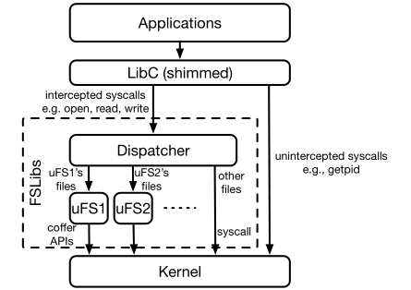
ZoFS设计的思路与性能分析
对于文件数据库的设计
将文件数据库分解成为一个个微型数据库，来对核心进行访问，增加并行性

Slide 8
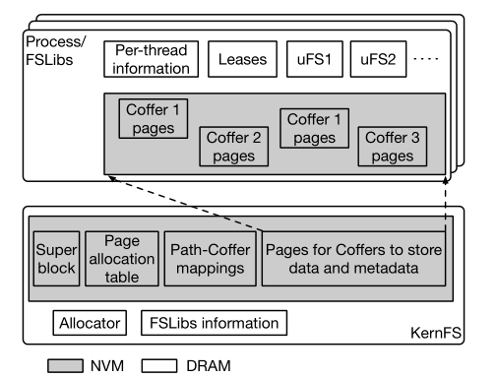
ZoFS设计的思路与性能分析
对于安全性的保证
在微文件系统之下，设计一些保险页面，只有这些页面能够访问核心的内容，并为这些微文件系统提供接口

Slide 9
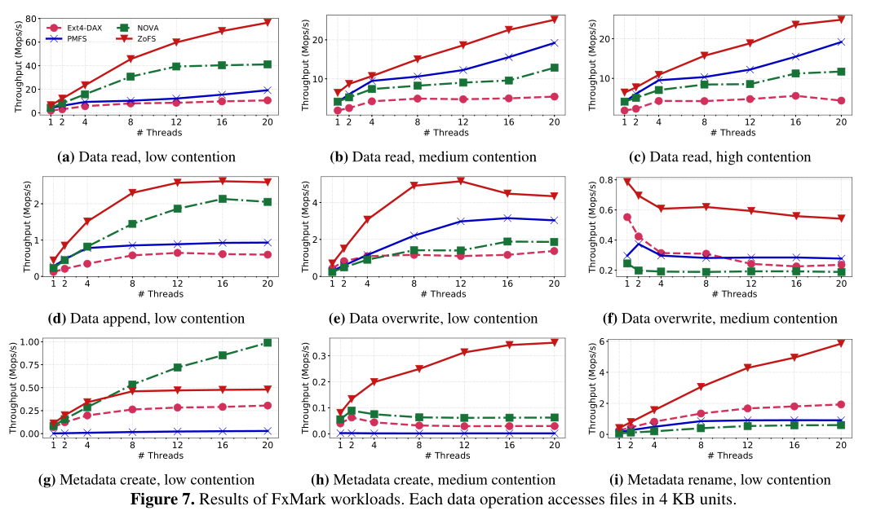
ZoFS设计的思路与性能分析
性能分析

Slide 10
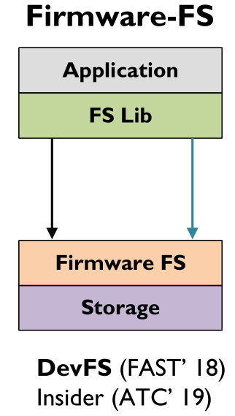
INSIDER设计的思路与性能分析
固件文件系统
将文件系统的一部分装载到固件当中，这种方法允许应用绕过操作系统直接访问存储

Slide 11
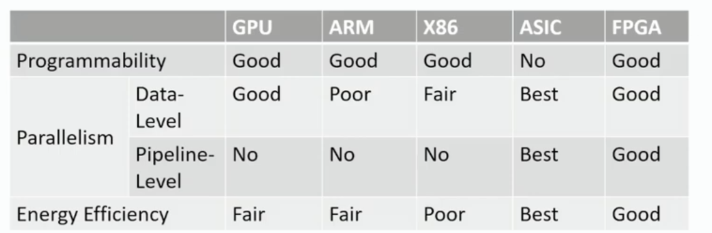
INSIDER设计的思路与性能分析
选择硬件系统的计算组件
更高的程序化：适合更多的工作
更高的并发性：提供更多的带宽
高能源利用率：更少的散热做更多的处理

Slide 12
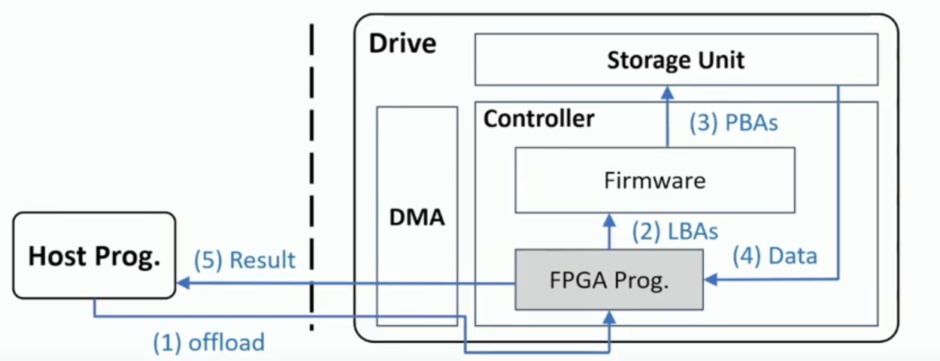
INSIDER设计的思路与性能分析
解决存储端的计算问题
在驱动器控制器上加入了计算处理器

Slide 13
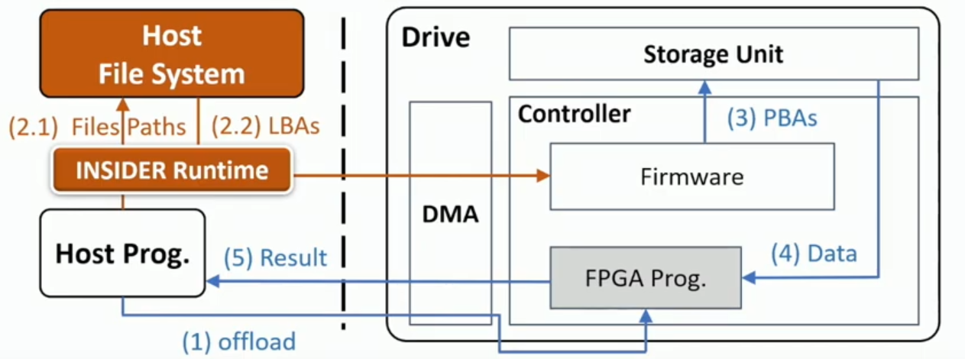
INSIDER设计的思路与性能分析
解决数据与地址的冲突问题
让计算处理器只负责计算
加入控制平面处理I/O请求

Slide 14
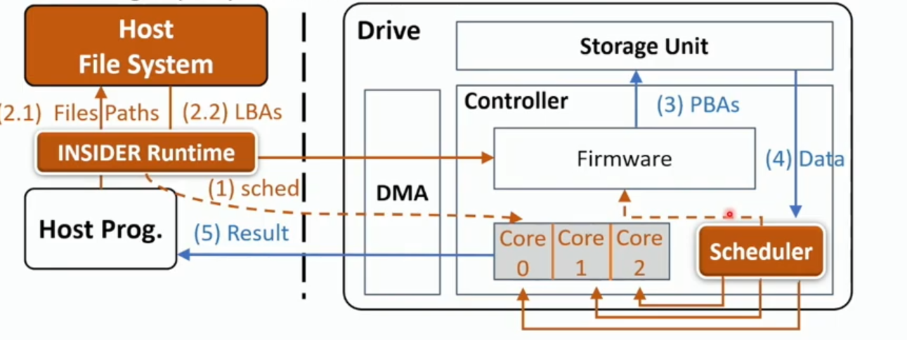
INSIDER设计的思路与性能分析
解决计算处理器与控制平面的速度不匹配问题
将计算处理器变为多核
增加分配器分配数据给当前空闲的核

Slide 15
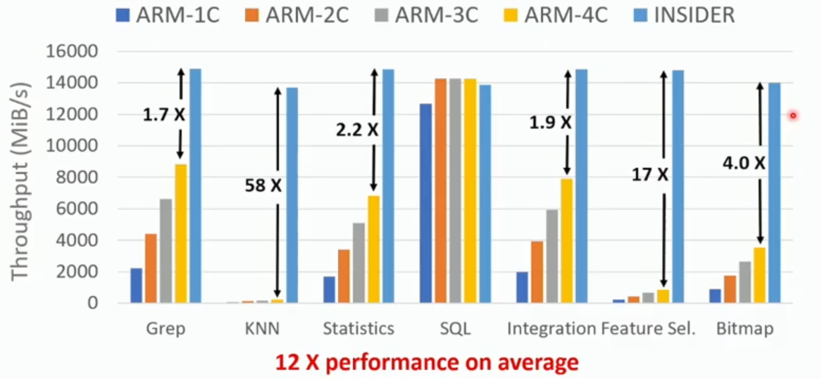
INSIDER设计的思路与性能分析
性能分析

Slide 16
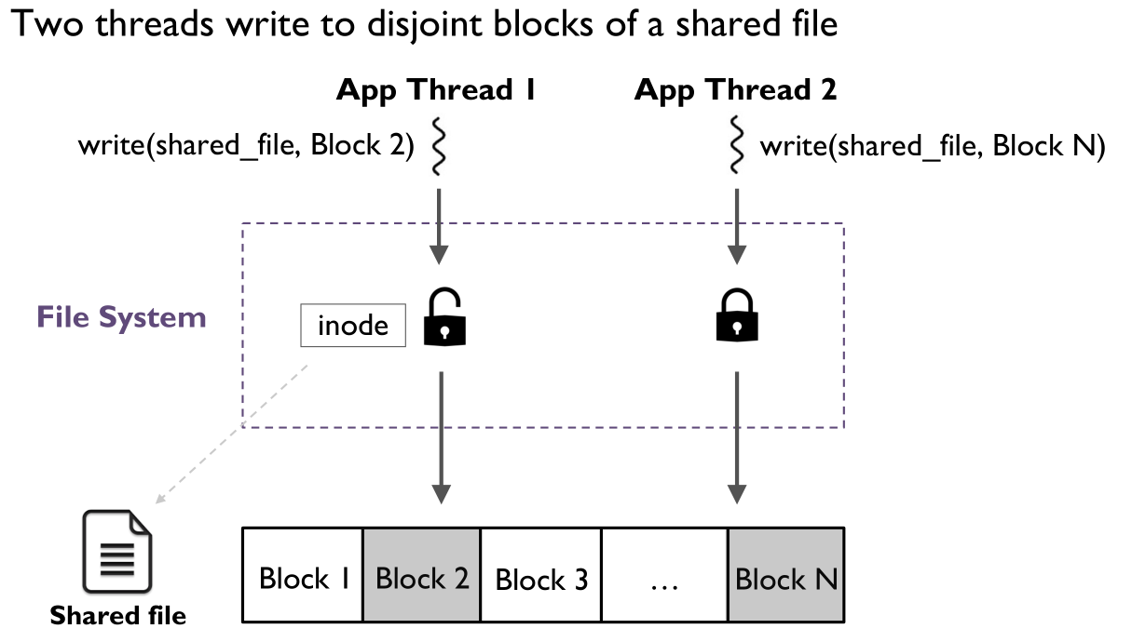
解决问题的通常思路
并行性不佳带来的局限性

Slide 17
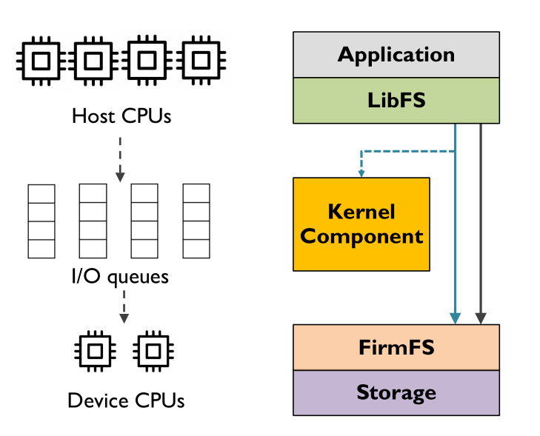
CrossFS设计的思路
增加一个I/O队列，控制信息的流向是从主机CPU流向I/O队列，最终通过I/O队列统一访问调用存储空间，避免了线程锁导致的块不冲突但是不能写的问题

Slide 18
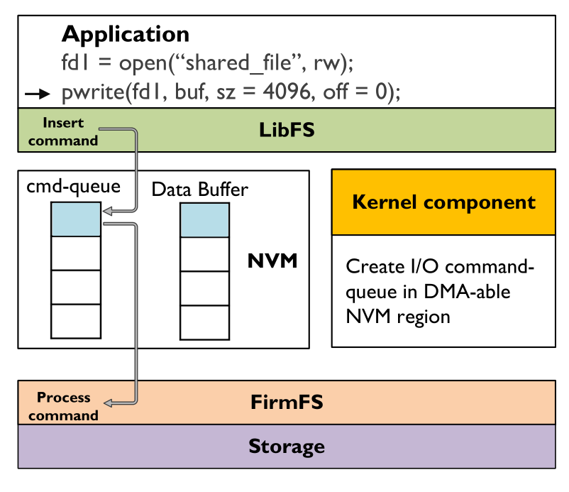
CrossFS设计的思路
举个栗子

Slide 19
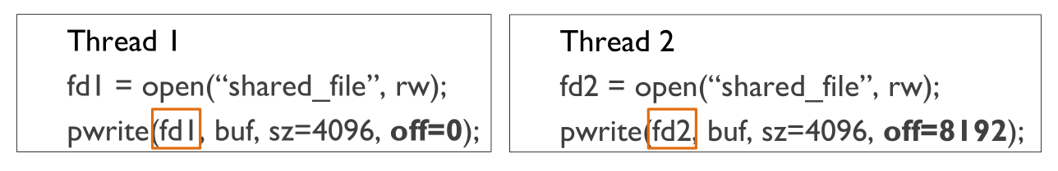
CrossFS设计的思路
举个栗子
对于这两个线程当中的两个指令而言，并没有产生读写块的冲突，但是由于这两个指令分布于两个线程当中，所以当线程一访问内核存储系统的时候，线程二只能等待，造成了延时

Slide 20
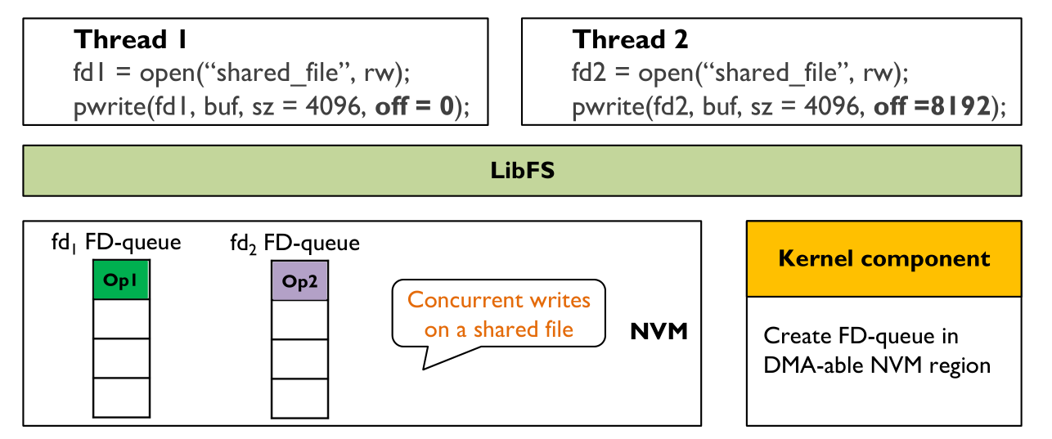
CrossFS设计的思路
多线程怎么搞定？

Slide 21
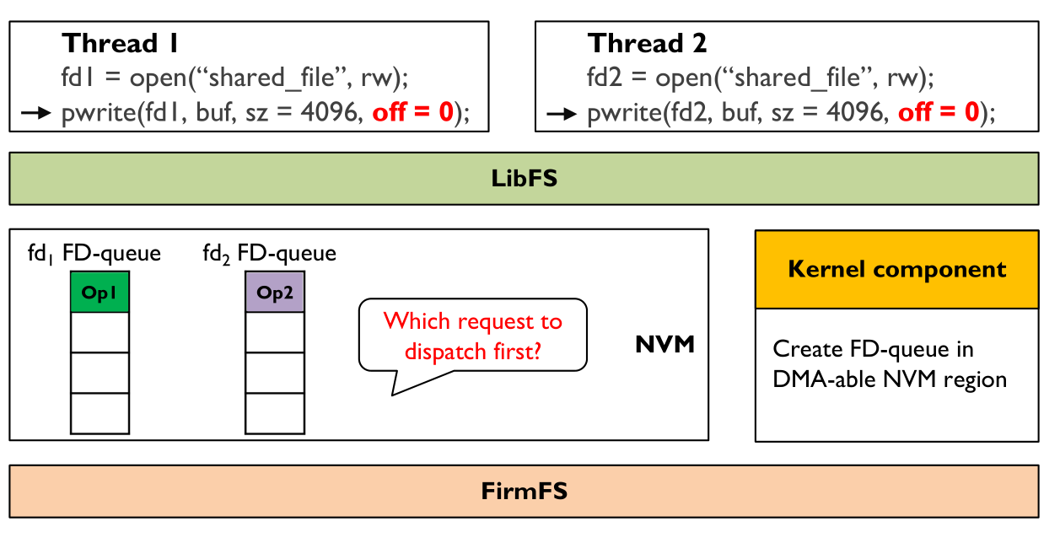
CrossFS设计的思路
访问相同块的情况？

Slide 22
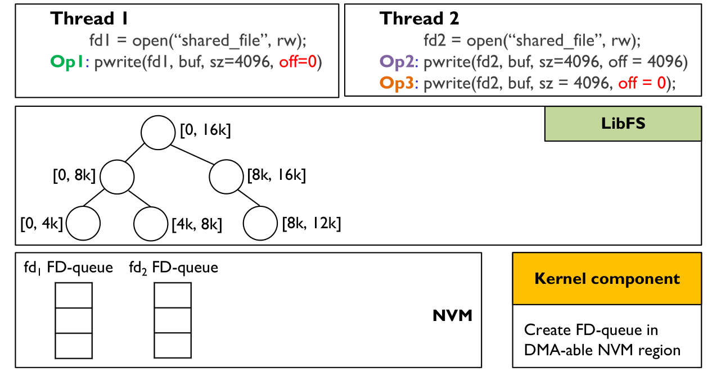
CrossFS设计的思路
引入间隔树数据结构

Slide 23
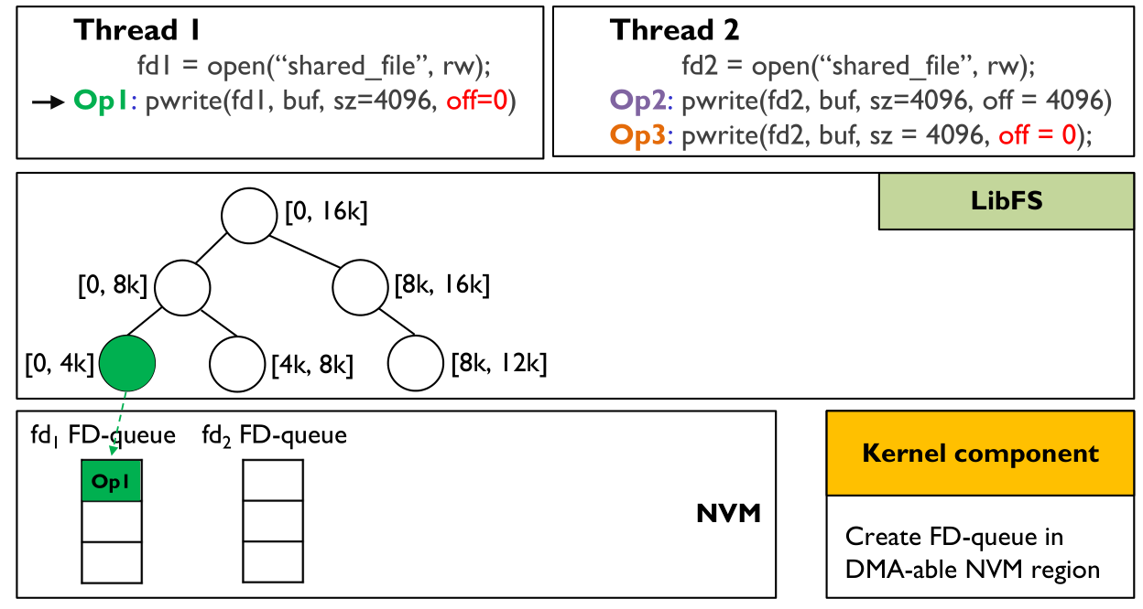
CrossFS设计的思路
引入间隔树数据结构

Slide 24
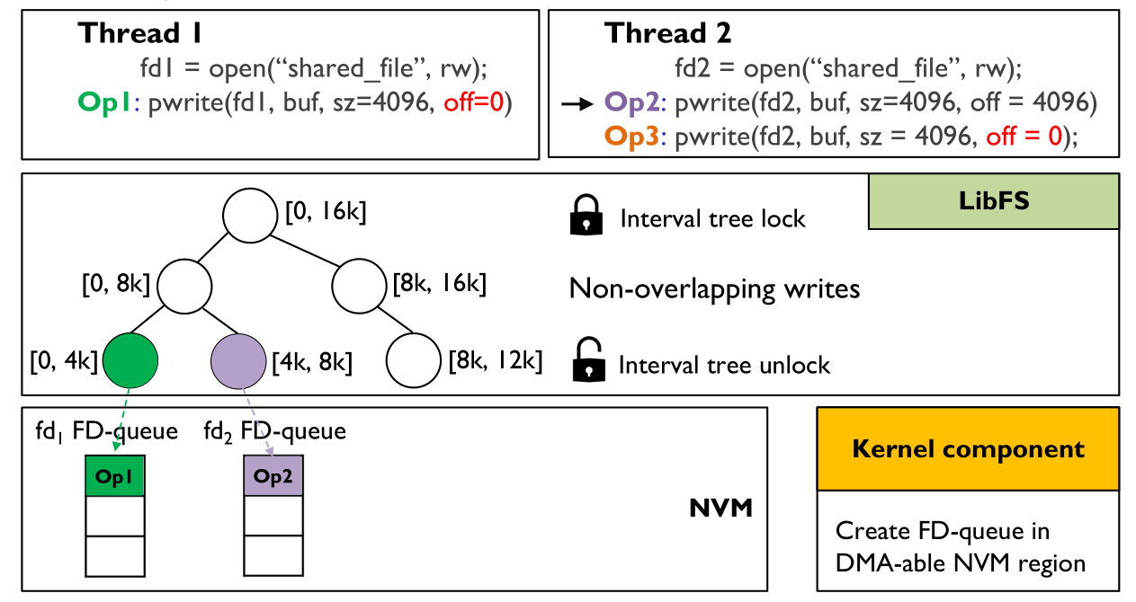
CrossFS设计的思路
引入间隔树数据结构

Slide 25
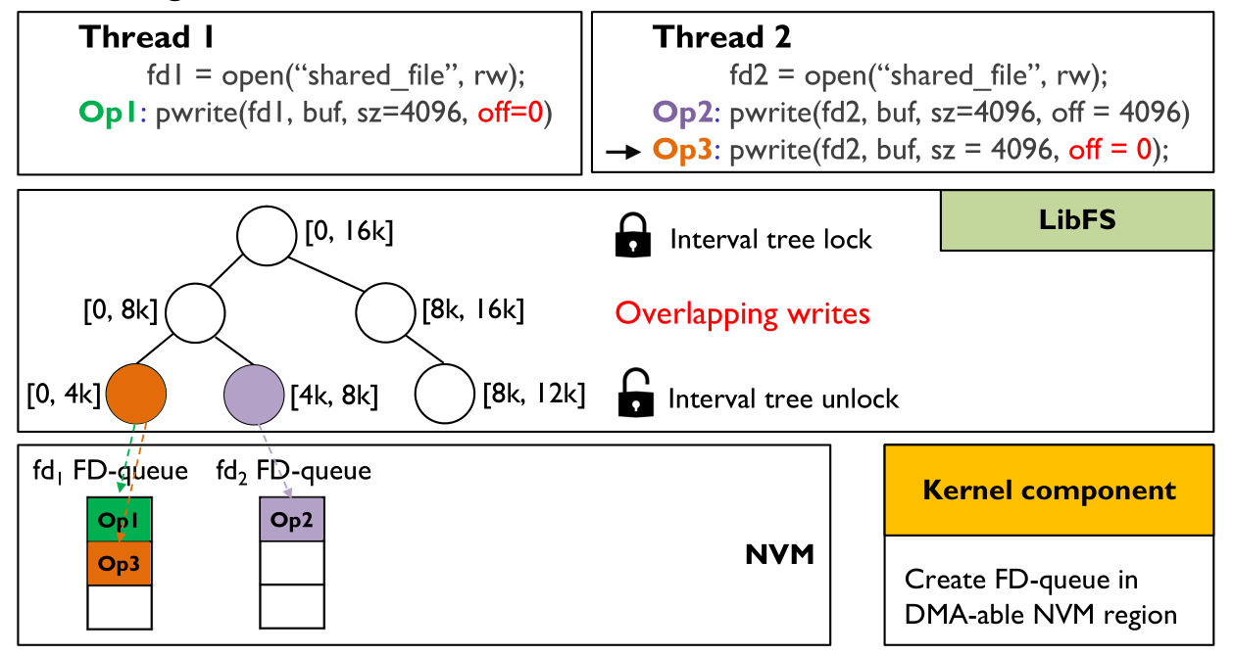
CrossFS设计的思路
引入间隔树数据结构

Slide 26
CrossFS设计的思路
引入间隔树数据结构

Slide 27
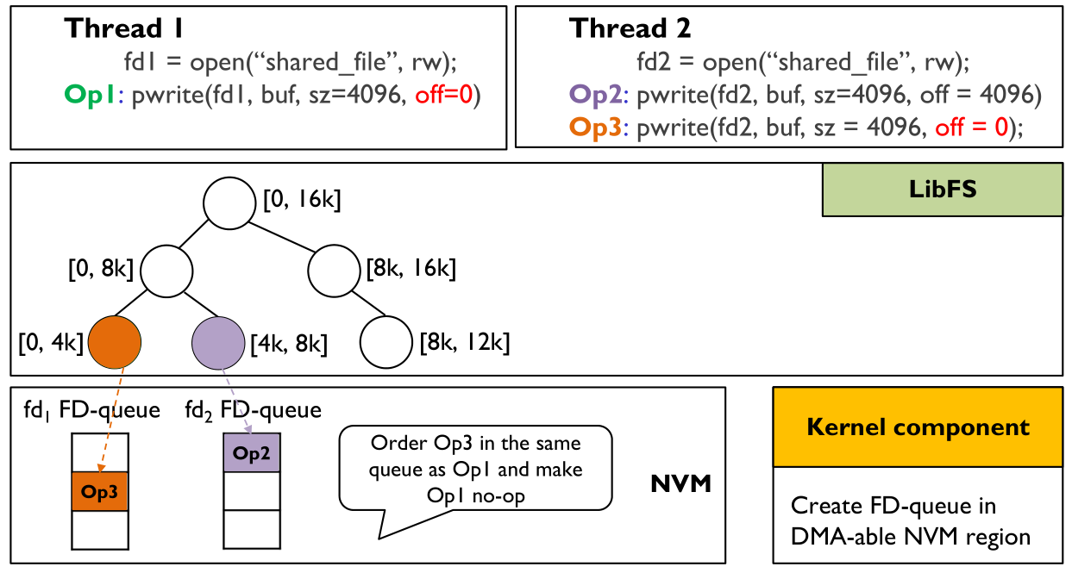
CrossFS设计的思路
引入间隔树数据结构

Slide 28
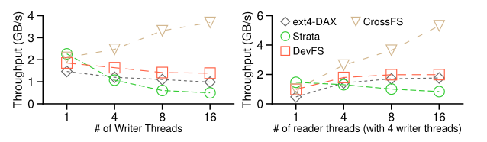
性能分析
在解决了并行性问题之后，对于一个读和写随机访问的线程组，CrossFS相较于其他方案实现了几乎线性的吞吐量增长

Slide 29
总结
解决文件系统的效率问题通常可以从用户端和存储端入手
保证并行性是解决效率问题的突破点

Slide 30
谢谢

